Slide 1
THE TORTIL IS PREST kontakizuna THE STORY
EUSKARA MAITASUNETIK, MESEDEZ ;)
Peru Calabaza Sabanen egonaldia WikiTokin, 2016/17 Bilbao.

Slide 2
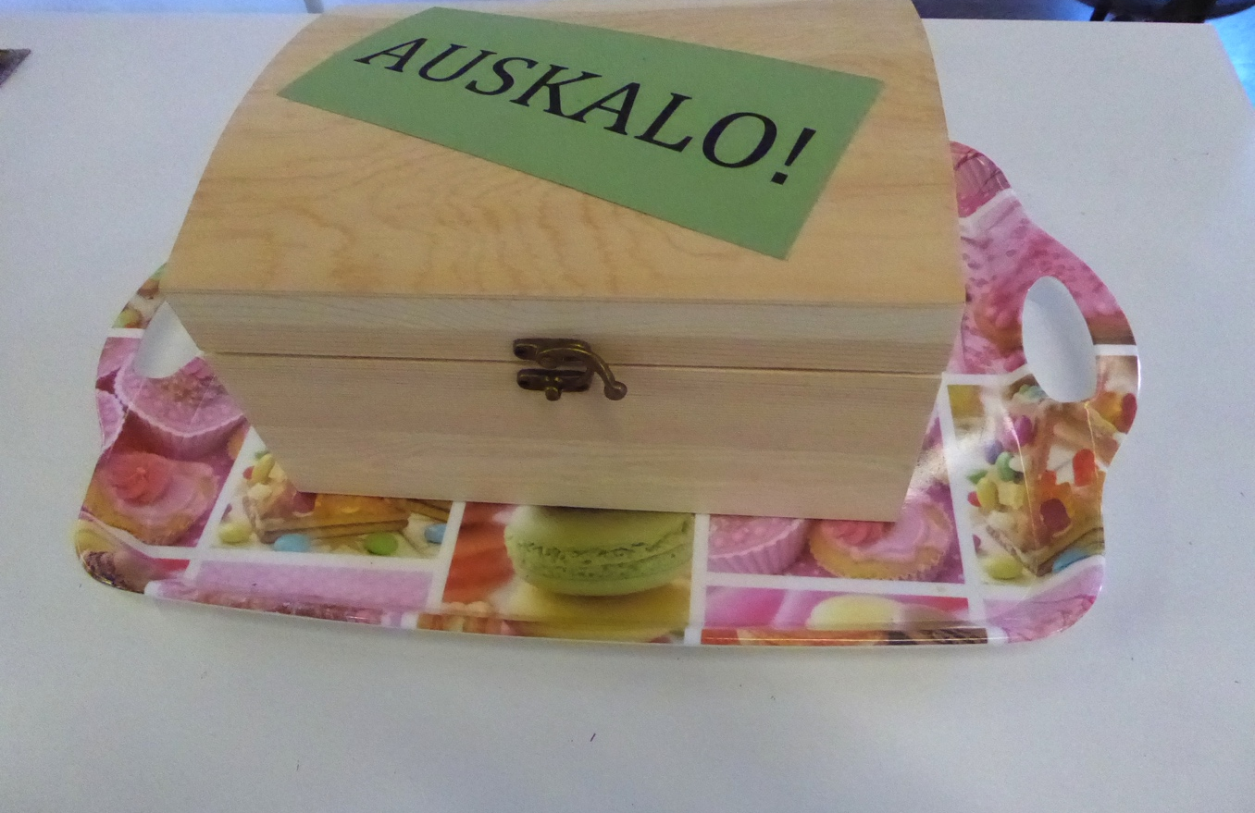
Zer ote da hau?
WET-1 da, eta honi buruz hitzegin nahi dugu bereziki hemen.
Baina 20. orrialdean kontatuko dugu, aurretik beste gauza asko kontatu behar baitira:

Slide 3
2016ko urrian Wikitokik elkarsorkuntza egonaldietarako DEIALDIA egin zuen:
http://wikitoki.org/blog/2016/10/24/elkarsorkuntza-egonaldiak-2/
...tartean EUSKARAREN ERABILPENA SUSTATZEKO bat:
  “Helburuak:
  -Erakundeetan euskara sustatzeko modu berriak asmatu eta aztertzea.
  -WikiTokin euskararen presentzia handitzea, bere egunerokoan eta funtzionamenduan eraginez.
  -Harreman berriak bultzatzea euskararen inguruan.
  -Euskararen presentzia handitzea kanpora begirako komunikazioan.”

Slide 4
Peru Calabaza Sabanek aurkeztea erabaki eta
THE TORTIL IS PREST proiektua aurkeztu zuen
EUSKARA MAITASUNETIK, MESEDEZ ;) azpitituluarekin

Slide 5
THE TORTIL IS PREST
"Proiektu honek euskararen inguruan dauden zenbait klitxe astindu nahi ditu eta problemak arindu.
[Euskarak bizi dituen zama batzuk: 'Euskara hizkuntza inposatua zait', 'Ez du egunerokorako balio', 'Gal ez dadin bultzatu behar dugu gure euskera gaixoa', 'Euskal identitateari lotzen gaitu', 'Oso gramatika konplikatua dauka, oso zaila da ikasten', 'Ez dakit ongi eta ez naiz ausartzen mintzatzera'...]
Wikitokiko biztanle bakoitzarentzat afektiboki euskarak zer esan nahi duen jakin nahi dugu eta bakoitzak zer eman nahi (eta ahal) duen horren alde, zein zama askatu behar duen edo nola bizi nahi lukeen orohar elebitasunaren kontu hau. Hau da,
maparen erdigunean MOTIBAZIOA jarriko dugu."

Slide 6
THE TORTIL IS PREST
"Zerk merezi du euskaran? galderarekin hasiko gara beraz, eta bakoitzaren hautua zein den eta motibazioa non kokatzen den aztertuko dugu, hortik abiatzeko.
Alegia, ez sozialki zer espero den, eta horren inguruan jarrera fortzatuak landu, baizik eta Wikitokiko biztanle bakoitzari intimoki zer ateratzen zaion natural, eta bakoitzak zein konpromiso hartu nahi dituen gai honen harira. Zintzotasunetik, maitasunetik.
Beste guztiak ez baitu funtzionatzen. "

Slide 7
THE TORTIL IS PREST
ESTRATEGIA:
1-MOTIBAZIOAK ezagutu,
2-KONPROMISO pertsonal & kolektiboak zehaztu epairik gabe,
3-zamak ARINDUz,
4-euskara informalki JOLASTU eta
5-estrategia berriak pentsatu eta adostu epe ertain eta luzera."

Slide 8
THE TORTIL IS PREST
HELBURUAK:
-Motibazioa jartzea maparen erdigunean, eta horren arabera mugitzea inguruko beste elementu guztiak.
-Euskara sormen & gozamen iturri gisan bizitzea, eta ez arazo bezala.
-Beldurrak astintzeko, euskara informalari, zikinari, jostakariari bide ematea, euskañol edo euskanglishari eremuak zabalduz, besteak beste.
-Wiki-Terminologia euskaratzea.
-Euskara bera ere, gunea bezala, kolaboratibo bilakatzea.
-Euskara bera jolasteko dinamikak jorratu.

Slide 9
THE TORTIL IS PREST
26 BIZTANLE, 26 MOTIBO
Elkarrizketa pertsonalak egingo ditut Wikitokin lan egiten duten pertsona guztiekin (26 badira, 26), bakoitzaren motibazioak ezagutzeko asmoz. Posible den heinean aurrez-aurre eta bestela emailez, prestatu dudan galdetegia beteko dugu banan-bana.
Euskararen mapeo honetan ezagutu nahi ditut pertsona bakoitzari zer sorrarazten dion euskarak: amets, aukera, oztopo, pena, amorru... edo dena delakoa, bakoitzak daukana, inolaz ere epaitu gabe. Pertsona bakoitzak bere harremana eta bere motiboak ditu, eta den-denek euskara maitasunez edatea nahi dugu orain, nork bere ahotik, nork bere neurrian.
Ondoren prestatuko ditugun jarduera guztiak elkarrizketa hauen araberakoak izango dira, bertan jasotzen dudanaren araberakoak, hau da, etxeko biztanleen gustuen arabera pintatuko ditugu paretak.

Slide 10
THE TORTIL IS PREST
Baliteke zuen motibazioak ezagutzeak nire aurrikuspen guztiak hankaz gora botatzea, eta horren arabera arituko naiz.
Nire aurrikuspenen araberako ildoak 2 hauek dira:
  - Euskara zikinaren hautua
  - Altxor bat dugu

Slide 11
THE TORTIL IS PREST
EUSKARA ZIKINAREN HAUTUA
Inork ez du egin, nik dakidala, euskara zikinaren aldeko apustu garbi hau, horrela ahobetez behintzat... nahiz eta ikastolatan umeen artean, euskaltegietan, familiatan eta orohar eremu "ez-euskaldun-hegemonikoetako" lotsa gainditu dutenen esparru euskaldunberri intimoetan guztiz egunerokoa den euskañola.
Euskara gozatzeko eta lasaitasun & maitasunez hartzeko gramatikaren zailtasunaren eta pisu identitarioaren presioez askatu behar dugu, intuizioz eta umorez jokatuz.
Saia gaitezen! beste edozein hizkuntzatan txapurreatzen animatzen gara 100 hitz xumeki ezagututa ere. Euskaraz aldiz euskaldunberri EGAdunak ere (hegadunak ere!) konplexuak ditu euskaldunzar baten aurrean.
Egin dezagun lotsa barik: euskara zikina, informala, euskañol, euskinglish edo bertso-hop... Euskal Memeak eta pintada berdeak, the tortil is prest, vamos a la batzarra, mokoak sonatu behar dituzu, norena da sombrero hau?, esan dizut que ibamos a cagarla eta abar eta abar... eta barregarrienak apuntatu edo idatzi komuneko paretan! Euskara bai ala bai, daukagunarekin, eta azkar hitzeginez gainera...!
Guk ondo pasatu nahi dugu, eta gainera euskaraz!
Umorea ala hil!!!
Euskara guai da, guei!!!

Slide 12
THE TORTIL IS PREST
ALTXOR BAT DUGU
Aurrekoak eskandalua eragiten badu, horrekin batera esango dugu euskarak altxor bat duela, eta mundua beste ikuspuntu batetik, zeharo ezberdina den ikuspuntu batetik ezagutzeko aukera ematen digula. Horretan sakondu dezakegu ere. Maite ditugu ELKAR edota HUTS hitzen tranpak eta aditz formek gordetzen dituzten misterioak, eta baita euskarak bere baitan daukan anti-identitate hazia ere. Bizipen hutsa baita euskara, eta hori jakin behar du bizi ez duenak ere.
Badakizu euskaraz ezin dela existitu? ez dagoela hori esateko hitzik? ...eta zergatik?
Euskara hizkuntza cool bat da.
Gozatu behar dugu, presiorik gabe.

Slide 13
THE TORTIL IS PREST egonaldia
The Tortil is Prest hautatua izan zen eta abendu hasieran ekin zion Peruk 3 hilabeteko egonaldiari.
Abendu osoan zehar ELKARRIZKETALK egin zituen banan bana, ordubetez, Wikitokiko 20 biztanlerekin, intimitate handiz, goxotasunez.
Jakiteko ZER
Jakiteko NOLA
Jakiteko NON...

Slide 14
THE TORTIL IS PREST egonaldia
HALAKO GALDERAK PLANTEATUZ:
-NOLA IKASI DUZU DAKIZUN EUSKARA?
-ZE ARRAZOI IZAN DITUZU EUSKARA IKASTEKO?
-ZENBAT ERABILTZEN DUZU? Familiartean, lanean, lagunekin...
-EUSKARAZKO KOMUNIKATZERAKOAN, ZE ZAILTASUN DITUZU?
-EGUN ARRUNT BATETAN, NON AURKITZEN DUZU EUSKARA?
-EUSKARA INPORTANTEA DA ZURETZAT? ZERGATIK?
-ZE SENTIMENDU MOTA SORRARAZTEN DIZKIZU?
-EUSKARA KOMUNIKATZEKO ERRAMINTA APROPOSA DELA (EDO IZAN DAITEKEELA) IRUDITZEN ZAIZU?
-ZER GUSTATUKO LITZAIZUKE EUSKARAZ EGIN AHAL IZATEA?
-ZEIN DA ZURETZAT EUSKARAREN ARAZOA (EGOTEKOTAN)?
-ZER DAKIZU EUSKARAK BEREZKOA DUEN KOSMOBISIOAZ?
-ZE XARMA IKUSTEN DIZKIOZU EUSKARARI?
-ZE EUSKAL ERREFERENTE KULTURAL DITUZU? Musika, literatura, ikusentzunezkoak, bertsolariak, pentsamendua...
-NOLA IRUDIKATZEN DUZU KOMUNIKAZIO ESPAZIO ELEBIDUN IDEALA?
-EUSKARARI DAGOKION ZE KONPROMISO PERTSONAL ETA TALDEKO HARTZEKO PREST ZAUDE?
-WIKITOKIKO GIRO OROKORRA ETA PERTSONA KONKRETUAK EZAGUTUTA, HEMEN GARATZEKO MODUKO JARDUERAREN BAT BURURATZEN ZAIZU?
-WIKITOKIKO ZE ESPARRUTAN IRUDITZEN ZAIZU APROPOSAGO ERAGIN DAITEKEELA?

Slide 15
THE TORTIL IS PREST egonaldia
Elkarrizketalk horietan Jasotako Informazio Guztia (eta are gehiago ere) liserituz, gabonetan Peruk lan piskat egin eta...
PROPOSAMENEN MAPA
ekarri zuen

Slide 16
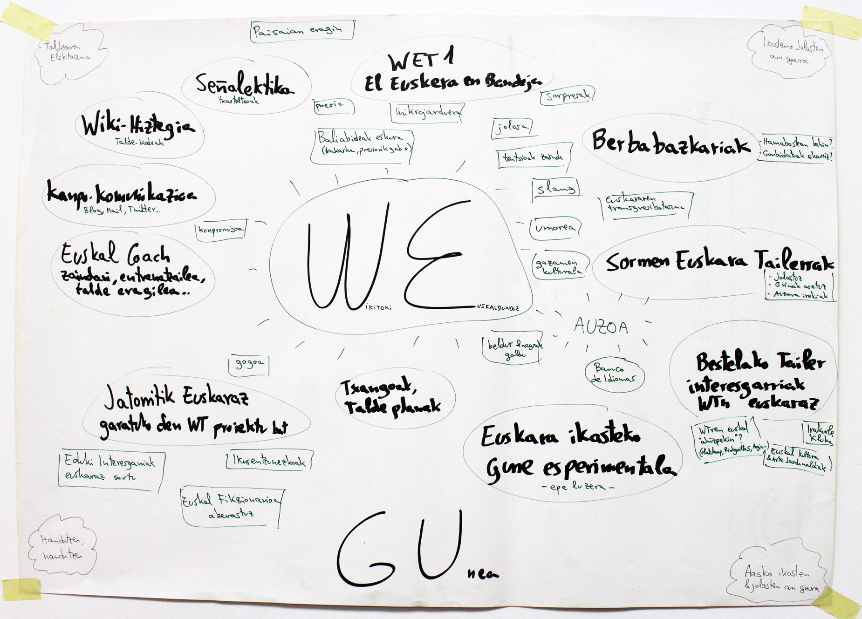
PROPOSAMENEN MAPA

Slide 17
PROPOSAMENEN MAPA
Mapa honetan, intentsitate eta dimentsio ezberdinetako proiektuak jasotzen dira.
Guzti hauetatik batzuk hautatu ziren Egonaldiaren barruan urtarrilean eta otsailan frogatzeko.
Hortik zer abiatu?

Slide 18
PROPOSAMENEN MAPA
Wikitokiko biztanleek halakoak eskatzen zituzten:
  MIKROJARDUERAK
  BALIABIDEAK ESKURA
  POESIA
  UMOREA
  JOLASA
  SLANG
  EUSKARAREN TRANSGRESIBOTASUNA JOLASTU
  SORPRESAK
  GOZAMEN KULTURALA
  BELDUR & NAGIAK GALDU
  TENTSIOAK ZAINDUZ
  AUZOA ERE JARDUERATAN AINTZAT HARTU
  …

Slide 19
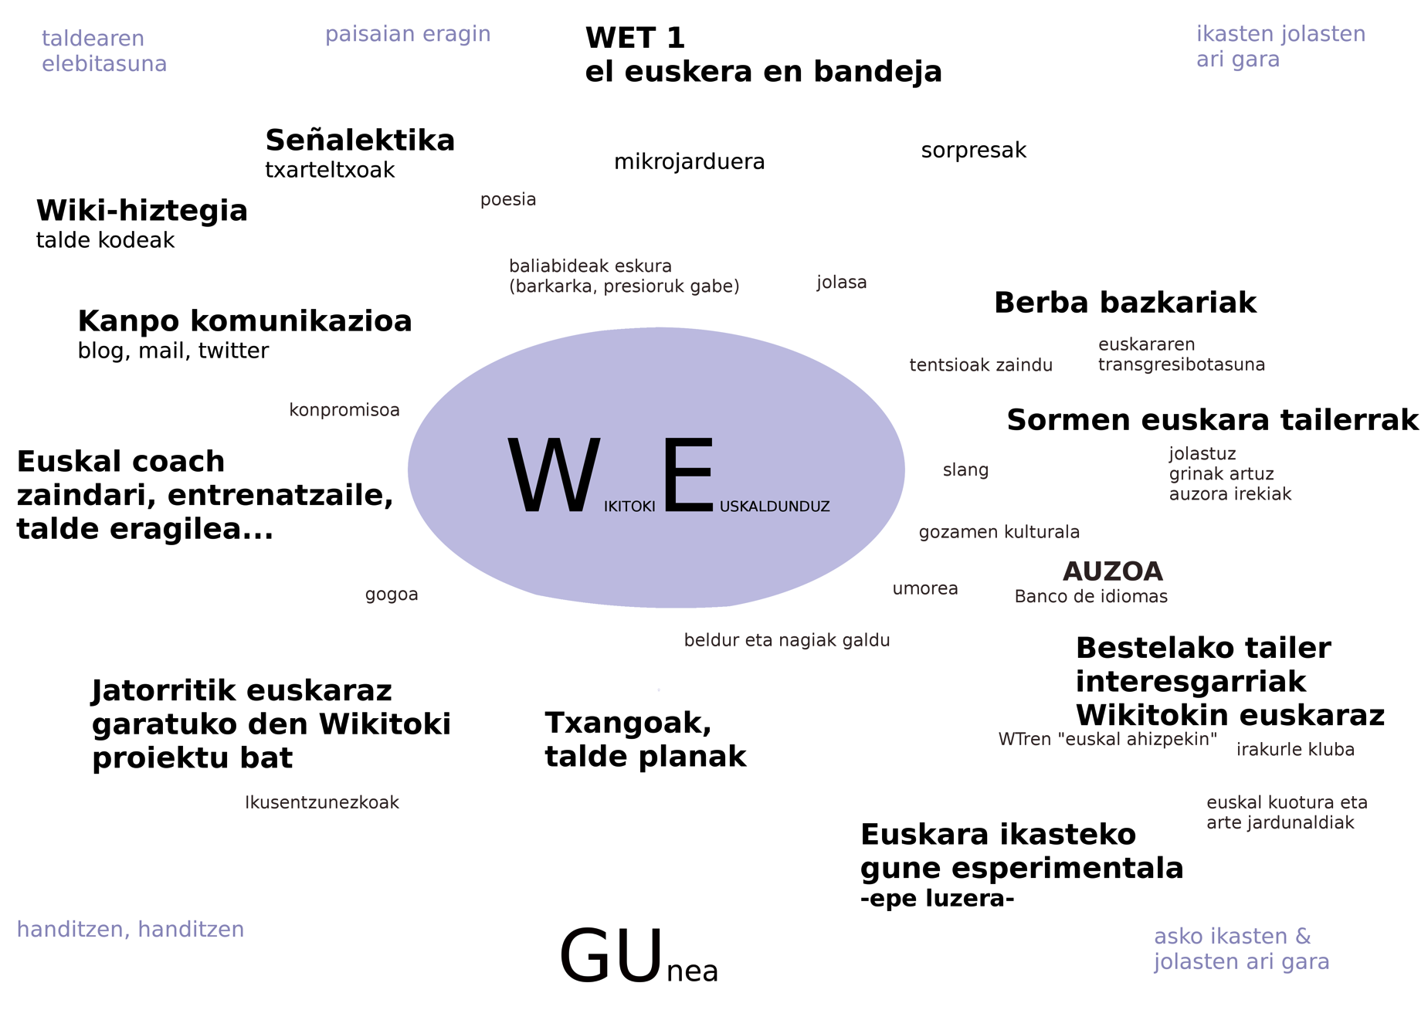
PROPOSAMENEN MAPA

Slide 20
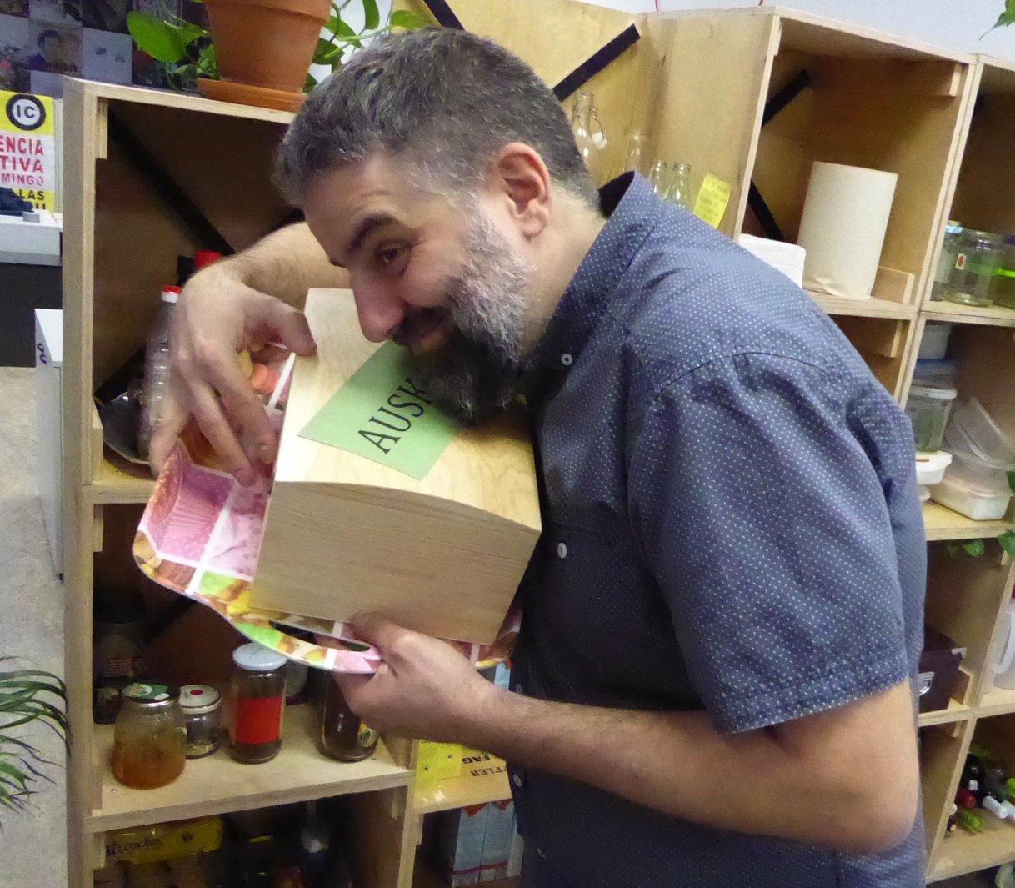
…eta hortik jaio zen, besteak beste, egonaldi honetako tramankulu izarra: WET-1

Slide 21
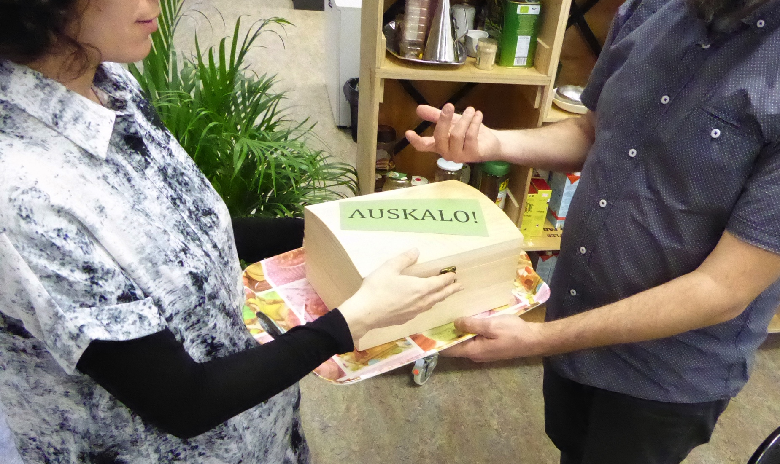
WIKITOKI EUSKALDUNTZEKO TRAMANKULUA 1
"GAURKO BITXIA / EL EUSKERA EN BANDEJA”

Slide 22
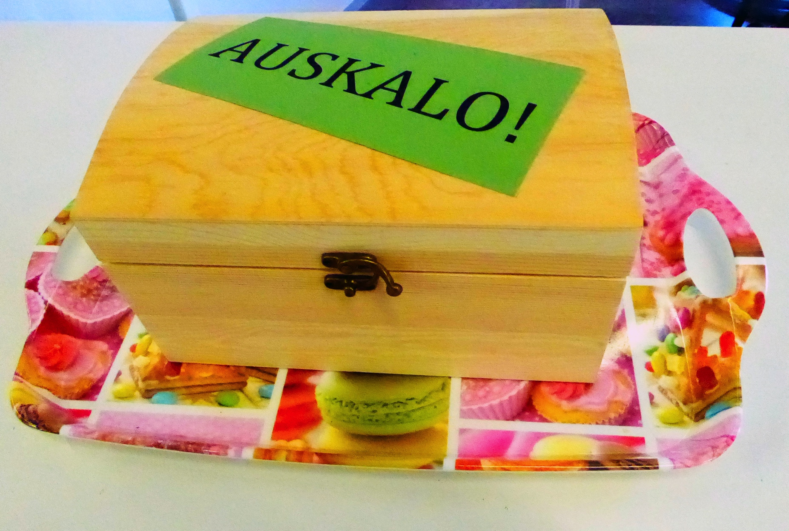
"Bere buruari egunero euskara oparitzen dion komunitatea”

Slide 23
Zer da WET-1?
1. Wikitoki Euskalduntzeko Tramankulua 1: hau da, prototipo bat prototipo izenarekin.
2. Erretilu bat da, eta haren gainean kutxa tapadun bat. Kutxa barruan, egunero eduki ezberdin bat aurkitu dezakegu: EL EUSKERA EN BANDEJA alegia.
3. Dispositibogailu bat, opari bat, bonba pakete bat, eguneroko bonboia, maitasun-ekintza bat, euskara eskutik-eskura muxuz-muxu batzuek besteei oparitzeko... Tramankulu bat.
4. Helburuak: euskara jakintza maila oso ezberdineko lagunak hartzen dituen kolektibo batetan modu informal eta jostakari batean euskarazko harremanak sustatzea; bide batez euskararen bitxiak oparituz, euskal kulturaren erreferente garrantzitsu batzuk partekatuz, agerian jarriz euskararen komunikagarritasuna, edertasuna eta balioa.

Slide 24
Zer da WET-1?
5. Espazioa (kasu honetan Wikitoki) partekatzen duten pertsona horietako bakoitzari -bere ahalmen eta guren arabera aukeratzen duen unean- euskarari kalitatezko tarte bat emateko aukera ematea, dela beste norbaitekin komunikatzeko, dela eguneko goxokia dastatzeko, dela gero pistaren atzetik bere ikerketak egiteko ere...
6. Kutxaren edukien aukeraketa (WET 1en kasuan 97 ale) bakoitzak nahieran egin dezake, noski. WET1en sustatzaileak abestiak, atsotitzak, esamoldeak, hitz bereziak, poemak, interneteko hainbat erreferentzia, aipuak eta bestelako bitxikeriak batu ditu, zenbait kasutan CD batez lagunduta.
7. "Hormako euskaltegi esperimentala" eratzen dihoa egunak eta bitxiak kutxatik pasatu eta pareta batetara ailegatu ahala. Hau da, material guztiak ikusgai geratu eta erabiltzen jarraitu daitezke.

Slide 25
Zer da WET-1?
8. WET 1 erabiltzeko azalpen guztiak kutxarekin batera bidaiatzen dira, hemen ondoan duzue kopia bana euskaraz zein gazteleraz.
9. WET 1 asmatu duen tipoak oso gustora lagunduko dizue Tramankulua zuen gunera eraman & egokitu nahi izanez gero. Idatzi besterik ez duzue: perucsaban@yahoo.es
10. Material guzti hauen erabilera pribatua egin dugu orain arte eta ez diogu inori baimenik eskatu (musikariak, idazleak, filologoak...); une honetan publiko egiten ditugu prototipo honen ideia publikoa egiten dugulako edozeinek erabil dezan desiatuz. Norbaitek erabiltzen baditu, material hauen erabilpen pribatuak ere egin ditzan espero dugu, eta bidean inor mindu edo kexatuko ez dela espero dugu.

Slide 26
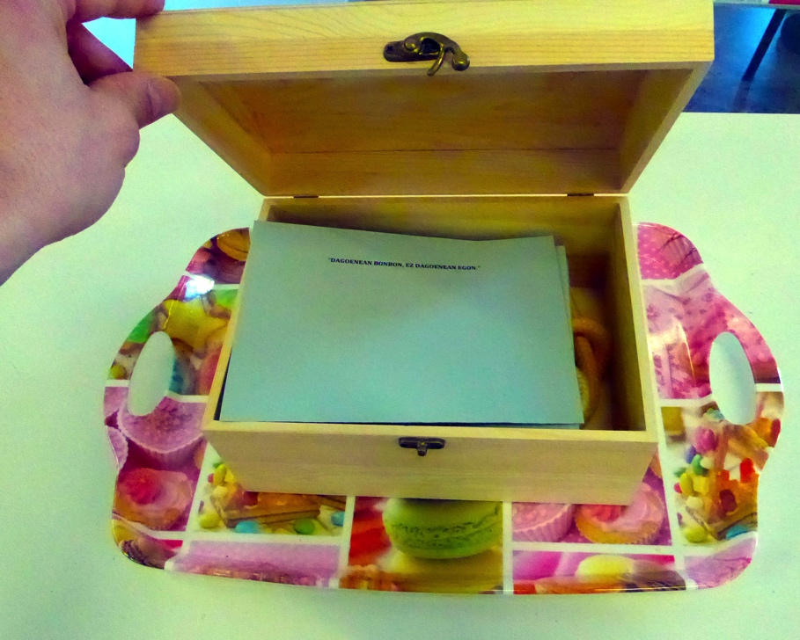
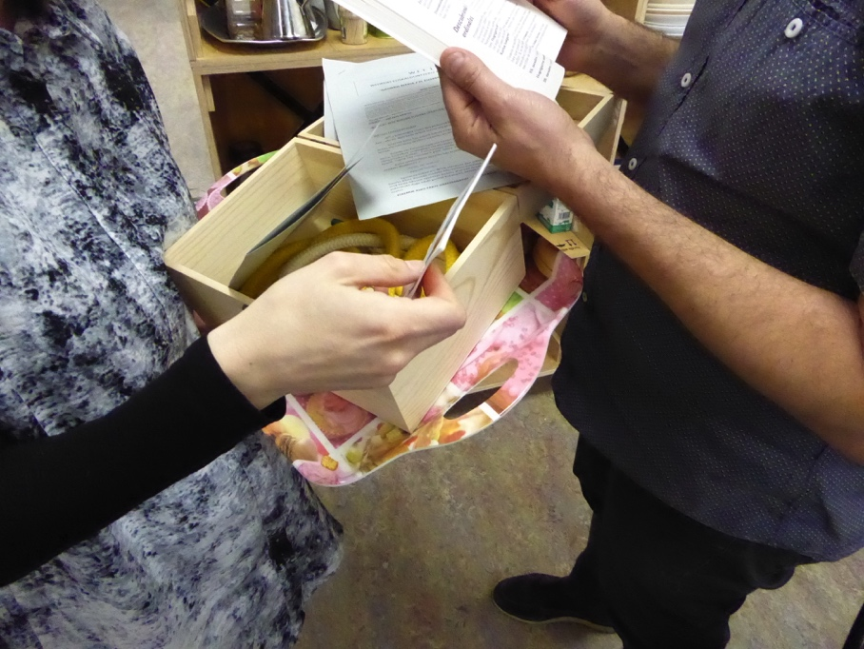
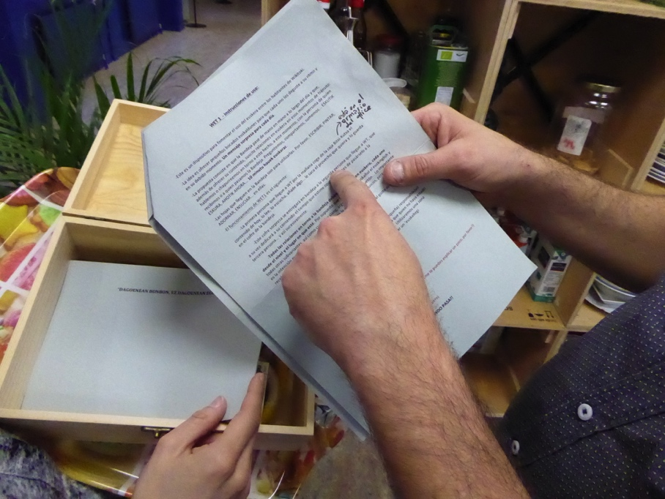
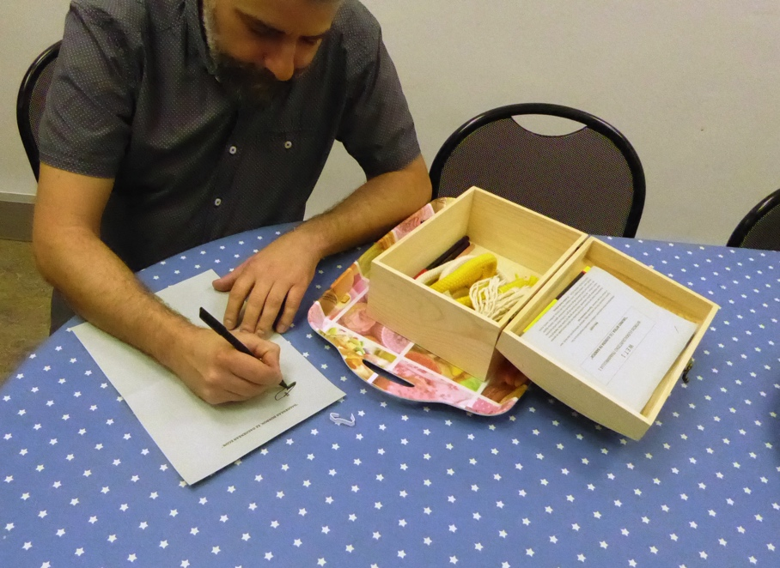
WIKITOKI EUSKALDUNTZEKO TRAMANKULUA 1
...
"GAURKO BITXIA / EL EUSKERA EN BANDEJA”

Slide 27
WIKITOKI EUSKALDUNTZEKO TRAMANKULUA 1
...
"GAURKO BITXIA / EL EUSKERA EN BANDEJA”
...ETA NOLA ERABILTZEN DA?
Wikitokitarren artean euskararen erabilpena sustatzeko tramankulua 2017ko urtarrilaren 24an abiatzen da ESKUZ-ESKU
Eskutik eskura eta ahotik ahora, galdetu, partekatu, gehitu…
Kutxa barruko edukiak erabiltzeko dira gainera, bertan idatzi, margotu, apaindu, zikindu, aztarna utziz, alegia.

Slide 28
WIKITOKI EUSKALDUNTZEKO TRAMANKULUA 1
...
"GAURKO BITXIA / EL EUSKERA EN BANDEJA”
WET-1 Espazio bat partekatzen duten beste elkarte, kolektibo edo erakunderentzat ere, ZUENTZAT ERE BALIAGARRIA IZAN DAITEKE
(Eduki guztiak eskuratzeko edo abian jartzen laguntzeko, idatzi lasai perucsaban@yahoo.es helbidera)
Horregatik, WET1 honetarako garatutako altxorren lagin bat (kutxaren edukiak) eta hura erabiltzeko argibideak zuen eskura ipintzen ditugu hemen:

Slide 29
WET-1 erabiltzeko argibideak:
Nola erabili:
-Wikitokitarren artean euskararen erabilpena sustatzeko tramankulua duzu hau.
-Egunero euskarazko bitxi bat aukeratuko dugu, bakoitzak nahieran gozatu ahal dezan, bere erritmoan eta nahi duenean. Egunero sorpresatxo bat.
-Proposamena: kutxa bat daraman erretilu edo bandeja bat eskutik eskura pasako da egunean zehar Wikitokitar guztien eskuetatik. Kutxa barruan egongo da Gaurko Bitxia. Bakoitzak hura irakurri, entzun... eta beste pertsona bati pasako dio gero. Erretilua beste norbaiti pasatzeko edo hartzeko une hauek baliatuko ditugu euskarazko harremanak egiteko, bakoitza dagoen lekutik, noski. Galdetu dezagun, eman dezagun iritzia edo irrintzia, partekatu, erantsi, erantzi... ESKUTIK ESKURA, AHOTIK AHORA... 10 minutu hauek euskaraz.
-Kutxa barruko edukiak erabiltzeko dira, mesedez, bertan IDATZI, MARGOTU, APAINDU, ZIKINDU ...utzi zure aztarna.
-WIKITOKI: BERE BURUARI EUSKARA OPARITZEN DION KOMUNITATEA.
-WET1en funtzionamendua:
-WTra lehenengoa iristen den pertsonak Gaurko Bitxia Bitxi-Kutxatik hartu eta hura dastatuko du. Nahi badu zerbait erantsi eta gero kutxan gordetzen du berriro.
-Sorpresa-kutxa hau eskutik eskura emango dio WTra iristen den bigarren lagunari. Honek ere nahi beste denbora eskainiko dio Bitxiari, hirugarren bati pasatu baino lehen, eta horrela...
-Erretilu eta Kutxaren inguruko harreman guztiak euskaraz egingo dira, nor bere lekutik, jakina. Euskañola, euskinglisha eta bestelako itzulinguru guztiak onartuko dira, noski, bereziki slang jostakari guztiak... Funtsezkoena euskarazko komunikazio jario gozagarria da, inolako epairik, nagirik edo errezelorik gabe. Jolasa, pazientzia, jakinmina, nor bere erritmoan...
-Kutxa ematerakoan pasahitz hau erabiliko dugu (erabiltzaile bakoitzak nahieran eraldatu dezakeena ;)
–Kaixo, zer moduz?
–Apaizak hobeto.
- Egunaren bukaeran, WTtik ateratzen den azken lagunak ardura (txiki) bat izango du: Gaurko Bitxia ikusteko moduko leku batetan kokatzea, gaur etorri ez denak edo nahi duen orok beste edozein egunetan dastatu ahal izan dezan. WTko leku komun bateko paretaren bat aukeratuko dugu eduki guztiak kokatzeko, bertan 'hormako euskaltegi esperimental' bat osatuz.
-...ESKERRIK ASKO PARTE HARTZEAGATIK! ONDO PASA!!

Slide 30
WET 1 - Instrucciones de uso:
-Este es un dispositivo para fomentar el uso del euskera entre los habitantes de WikiToki.
-La idea es ofrecer pequeños bocados euskaldunes para que cada uno los deguste a su ritmo y en su debido momento. Un mensaje sorpresa para cada día.
-La propuesta consiste en que la Bandeja pase de mano en mano a lo largo del día y que, además de ofrecer su contenido, suscite relaciones en euskera en esos momentos de tránsito: hablemos o chapurreemos en torno a este hecho, a este momento, con la persona de quien recibimos o a quien pasamos la Bandeja. Preguntemos, compartamos, sumemos... ESKUTIK ESKURA, AHOTIK AHORA... 10 minutu hauek euskaraz.
-Las hojas que lleguen en la Bandeja son para utilizarlas. Por favor, ESCRIBIR, PINTAR, ADORNAR, ENSUCIAR... en ellas.
-El funcionamiento de WET1 es el siguiente:
-La primera persona que llegue a WT por la mañana coge de la caja Bitxi-Kutxa el contenido de hoy, lo lee, lo escucha, añade algo... le saca el provecho que quiera y lo guarda en el cofre de la bandeja.
-Este cofre sorpresa se entregará en bandeja a la segunda persona que llegue a WT, que a su vez dedicará a su contenido el tiempo que estime oportuno, antes de pasárselo a la tercera persona... y así sucesivamente.
-Todas las relaciones en torno a la bandeja deben establecerse en euskera, cada uno desde el nivel y el lugar en que esté. Por supuesto que se admiten el euskañol el euskinglish y todas otras subvariantes, así como cualquier slang, argot o jerigonza juguetón... Lo importante es la intención euskaldun disfrutona y la fluidez en la comunicación, sin juicios, perezas ni recelos. Juego, paciencia, curiosidad, cada una a su ritmo...
-Una contraseña para la entrega, susceptible de ser modificada al gusto de cada usuaria : )
  –Kaixo, zer moduz?
  –Apaizak hobeto.
- Al final del día, la última persona que salga de WT tiene la (pequeña) responsabilidad de colocar el contenido de hoy de la bandeja en un lugar visible para que quien no haya estado (o quien le dé la gana) pueda degustarlo también cualquier otro día. Utilizaremos una zona común de WT para ir colocando los distintos contenidos y conformar un 'euskaltegi experimental de pared'.
-Algunas nociones básicas por si no sabes nada de euskera:
  -EGUNON (buenos días)
  -ZER DA HAU? (qué es esto?)
  -NOLA ESATEN DA ...? (cómo se dice ...?)
  -ZER ESAN NAHI DU? (qué quiere decir?)
  -PITTIN BAT AZALDU AHAL DIDAZU, MESEDEZ? (me lo puedes explicar un poco, por favor?)
  -ESKERRIK ASKO! (muchas gracias!)
  -ONDO IZAN! (que te vaya bonito!)
  -NIK ERE MAITE ZAITUT (yo también te quiero)
  -...ESKERRIK ASKO PARTE HARTZEAGATIK! ONDO PASA!!

Slide 31
WET-1 altxorren hiru lagin:
AUSKALO!
-puede que se trate de la contracción de "a buscarlo", es decir, a saber, quién sabe. La expresión indica el reconocimiento de la ignorancia, la incapacidad de comprenderlo todo, la dificultad de prever el rumbo de los acontecimientos.
Nola egin nahi ditugu gauzak Wikitokin?
EMEKI...
HUTS
Huts egin
Hutsetik sortu
Lau eta huts
Poltsa hutsa
Kafe hutsa
Hitz hutsak
Bilutsik
...

Slide 32
…beste lagin bat:
MURSEGO: CUMBIA VILLERA DE LA CIUDAD ARMERA
Cumbia esquimal no está tan mal, cumbia esquimal no está tan mal, ponte los guantes, ponte las botas, ponte orejeras, ponte manoplas.
No está tan mal aunque no es tropical, yo a ti te quiero el frío da igual.
Cumbia esquimal, cumbia esquimal, saltos de esquí, amor boreal, pantalón doble, grasa de foca, termolactíl, lana en la boca, no está tan mal, es animal, antes del fuego echamos la sal.
Neu naiz zure gasolina, neu zure penizilina, berotzeko klima, behar duzun bitamina. Cumbia esquimal, no está tan mal, yo a ti te quiero la fiebre da igual. Ahaztu ‘couldina’, ahaztu ‘aspirina’, ahaztu morfina, gora anfetamina!
Amor boreal, amor sin igual, la cumbia villera antitropical. Kendu sordina, jarri martxan turbina, zuk behar duzuna da nire gasolina. Nik diñot ‘dame más gasolina, dame más dame más dame más...’, emaidazu zure gasolina.
Quitanieves para mi, quitanieves para ti, ‘frigodedo’ zuretzat, ‘frigodedo’ neretzat.
*Gaurko altxorra, hemen bezala, abesti bat den kasuan, orrian abestiaren letra ekartzeaz gain CD bat dator, bertan abesti hau eta beste bat aditu daitezkeelarik.

Slide 33
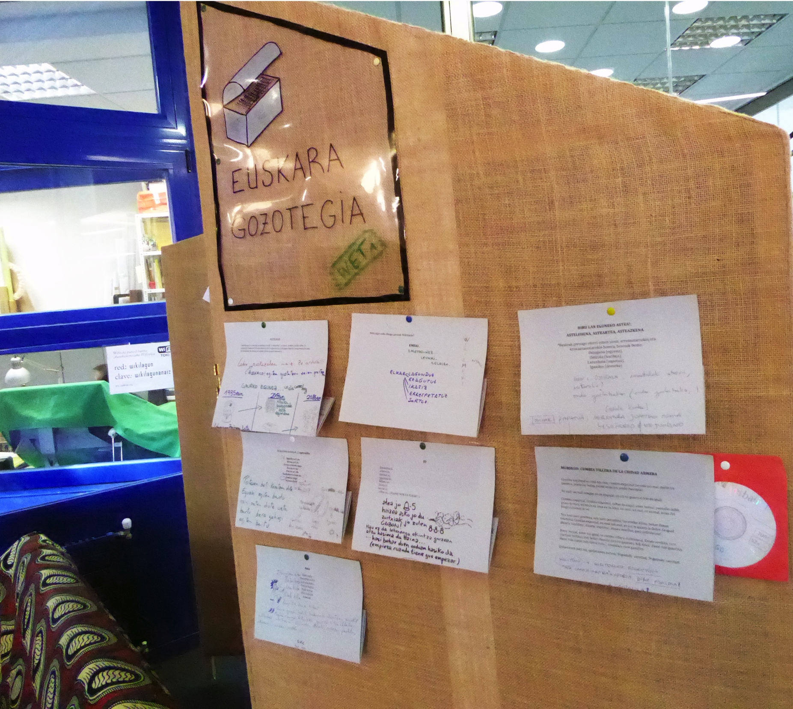
EUSKARAREN GOZOTEGIA kutxa barrutik pasa diren edukien erakusketa-lekua da, non Paretako Euskarategi bat sortzen den egunez-egun...

Slide 34
THE TORTIL IS PREST
Baina WET-1ekin batera gutxienez beste bi ekimen ere abiatu genituen Wikitokin The Tortil is Prest egonaldian:
      - Berba bazkaria
      - Euskara tailer esperimentala

Slide 35
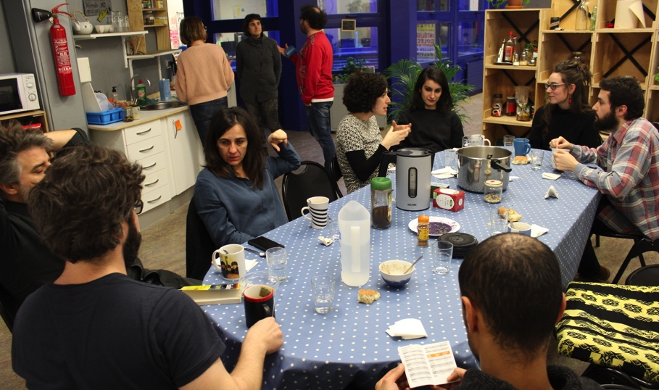
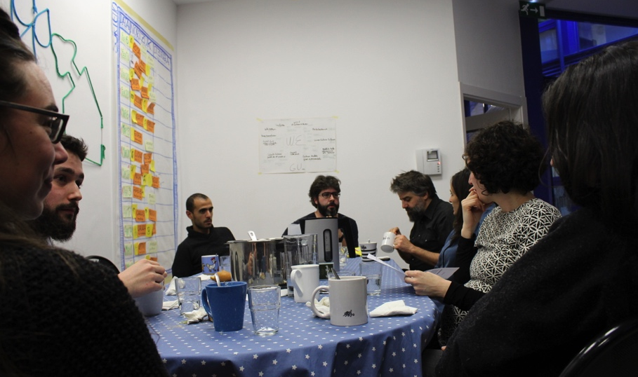
BERBA BAZKARIA
Ez gara izango berba bazkaria antolatzen duen lehen elkarte edo komunitatea, baina hau bada Wikitokin egin den holako lehen saiakera.
15 bat kide elkartu ginen 2017ko otsailaren 15ean, euskararekiko harreman eta ezagutza anitzekin eta hitzak partekatzeaz gain, janaria ere partekatu genuen.
* Elkarrekin euskaraz bazkaltzea gauza esporadiko bezala egiten bada ez dauka agian indar berezirik, baina hartarako ohitura sortuz gero eta astean behingo hitzordu bilakatuz gero Wikitokiren euskararen arnasgune bilaka zitekeela pentsatu genuen.

Slide 36
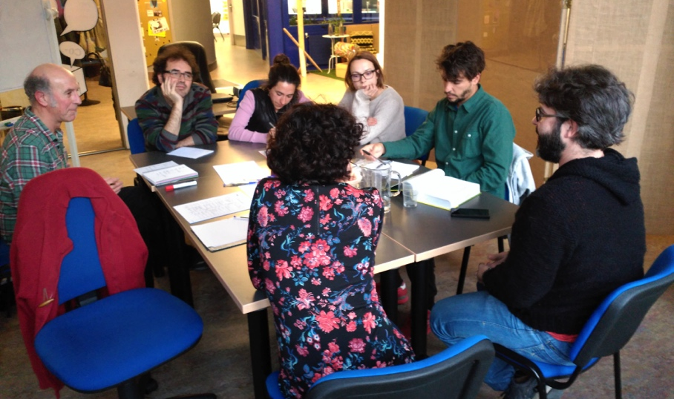
EUSKARA TAILER ESPERIMENTALA
Arratsalde batez Euskara Ikasteko Gune Esperimentala izan daitekeena frogatu genuen, txikian. Josu Esnaolaren laguntzaz denok onartzen gintuen tailer bat antolatu zen. Wikitokiko 8 kide elkartu ginen 2017ko otsailaren 22an, zerotik infinitora euskara gure arteko harremanetarako frogatzen.
Tailerraren planteamendua jolas eta komunikaziotik egin zen, umorea eta sormena uztartuz.
Tailer hau balizko epe luzerako EUSKARA IKASTEKO GUNE ESPERIMENTAL baten sorkuntzaren hastapen bezala ulertu dugu, ohiko euskaltegietatik at euskara ikasteko beste moduak egon daitezkeela (gustagarriak, goxoagoak, moldagarriagoak…) pentsatzen dugulako, eta halakorik sortzeko Wikitoki unerik aproposena izan daitekeelakoan.

Slide 37
THE TORTIL IS PREST EGONALDIA OTSAILAREKIN BATERA AMAITU ZEN
ABIATU DIREN EKIMEN XUME HAUEK JARRAIPEN IRAUNKORRA BEHAR DUTE
EUSKARAREN BIDEA INFINITOA DA
...GURE GOGOAREN ARABERA:

Slide 38
the tortil is prest
PROPOSAMEN EZBERDINEN LABURPENA (1):
1-WET1-EL EUSKERA EN BANDEJA. Helburuak: modu informal eta jostakari batean euskarazko harremanak sustatzea; euskararen bitxiak oparitzea; euskal kulturaren erreferente garrantzitsu batzuk partekatzea; agerian jarri euskararen komunikagarritasuna, edertasuna eta balioa.
2-SEÑALEKTIKA: Espazio fisikoan dauden objetuei euren euskarazko izena erantsi, pegatinen bidez edo, ezer ez dakitenek lexiko apur bat eskuratze aldera. Nola burutu? Norekin Adostu Behar? Nik egin ala denon artean... Tailerrean?
3-WIKI-HIZTEGIA EUSKARATU... Baina Zein Da Hiztegi Hori?? Non Dago, nola kudeatu?
4-BERBA-BAZKARIA. Berbalagunaren formula, baina WTn dagoen aisi-partekatu espazio nagusian aplikatua. Rutina txiki baten forman hartzen du bere zentzu osoa, esporadikoki eginez baino gehiago.
5-SORMEN EUSKARA TAILERRAK. Cómo queremos aprender euskera? Jolasen bidez eta Komunikazioari lehentasuna emanez; ahozkotasuna idatziaren aurretik; adierazkortasuna zuzentasunaren aurretik; jarioa konplexuen gainetik; "euskara zikin tailerra"... Saiakera guztiz esperimentala! Desde el placer y las necesidades de cada una.

Slide 39
the tortil is prest
PROPOSAMEN EZBERDINEN LABURPENA (2):
6-WIKITOKIN EUSKARA IKASTEKO GUNE ESPERIMENTALA GARATU -EPE LUZERA-. Proiekturik potoloena, Euskal Herri mailan garrantzizkoa izan litekeena, barrura begira izateaz aparte. Aprender el euskera de forma más agradable, orgánica, divertida... que en los euskaltegis. Irekia, partehartzailea, sarean ere... Auzoari (edo hiriari, munduari) begira egingo litzateke. Hizkuntza-Bankuaren ideiari lotuta izan daiteke. Kudeaketa modua zehaztu beharko litzateke. Gogorik al dago? Indarrak jarriko ditugu?
7-BESTELAKO TAILER INTERESGARRIAK BILATU EUSKARAZ. Wikitokirekin harremana duten euskal-ahizpekin harremanetan: OlatuKoop, PinkGorillas, Argia aldizkaria edo beste hamaika eragilerekin batera euskarazko jardunean aritu eta "euskara ekarri" WTra. ...Baina nork? Nola?
8-EUSKAL KULTURAKO JARDUERAK ANTOLATU. Wikitokin kulturatik dator jende gehiena baina egunerokoan oso guti lantzen da kultur arloa. Aurreko proposamenarekin lotua baina espezifikoagoa.
9-EUSKARAZKO KANPO-KOMUNIKAZIOA SUSTATU: TWITTER, BLOG, MAIL... Nork egiten du komunikazio hori? Nola sustatu? Pertsona horri (edo horiei) lagundu behar zaie?

Slide 40
the tortil is prest
PROPOSAMEN EZBERDINEN LABURPENA (3):
10-EUSKAL COACH, ZAINDARI EDO ENTRENATZAILEA. Baten batzuek halako figuraren baten beharra aipatu zuten elkarrizketatan: Hemen aipatutako beste jarduera guztien talde arduraduna edo pertsona laguntzailea. Berez sortzen ez dena nork astindu? nola?
11-TXANGOAK, TALDE-PLANAK... Euskararen balio erantsi hori gabe egiten al dira halakoak WTn? Nola egin fortzatu samarra ez gertatzeko?
12-JATORRITIK EUSKARAZ SORTZEN DEN WIKITOKIREN PROIEKTU BAT MARTXAN JARRI. Wikitokiko euskaldunei bereziki zuzendutako oharra: Dakizuela zuotako batek baino gehiagok agertu duzuela gogo hau abenduan egindako elkarrizketatan. Jar zaitezte ados eta abiatu ezazue!!
13-EDUKI INTERESGARRIAK EUSKARAZ SORTU. ADIBIDEZ IKUSENTZUNEZKOAK. EUSKARAZKO FIKZIONARIOA ABERASTU ETA JOLASTU. Adibide bat: euskal youtuberren panorama desertikoa dela? eraiki dezagun Wikitokiko Youtuber kanala, eta sar ditzagun bertan gure frikadak, ideiak, txantxak eta manifestu politikoak... Okupatu ditzagun euskarazko kulturan hutsik somatzen ditugun espazioak!

Slide 41
…eta abar...

